Slide 1
INVESTIGACIÓN Y DESARROLLO PREMIO ASOCODIS –CNO-CAC
SISTEMA VECO UNA OPCIÓN NOVEDOSA PARA REDUCCIÓN DE PÉRDIDAS NO TÉCNICAS
BOGOTA, DICIEMBRE DE 2011

Slide 2
CONTENIDO
EL PROBLEMA DE LAS PERDIDAS DE ENERGIA
LA MACROMEDICION
DONDE ESTAN LAS ANOMALIAS
EN BUSCA DE UNA NUEVA SOLUCION
UNA OPCION NOVEDOSA, ECONOMICA Y EFICIENTE
CARACTERISTICAS GENERALES
RESULTADOS
CONCLUSIONES

Slide 3
EL PROBLEMA DE LAS PERDIDAS DE ENERGÍA
700 GWh / Año
500 GWh / Año
200 GWh / Año
Asociados a Usuarios Residenciales 95%
300 GWh / Año
300 GWh / Año

Slide 4


LA MACROMEDICIÓN
TRANSFORMADOR
(52 Usuarios)
M
MACROMEDIDOR
U1
U2
U3
U4
U5
U6
AP
AP

Slide 5

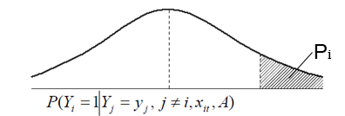
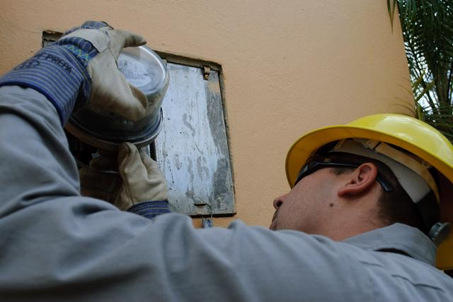

DONDE ESTÁN LAS ANOMALÍAS?
Donde están?
Probabilidad
Revisiones Técnicas a Todos los Usuarios
Por Anomalía en Toma de Lecturas

Slide 6
EN BUSCA DE UNA NUEVA SOLUCION
ALTERNATIVAS EXISTENTES
RED TRENZADA
El costo por Usuario puede llegar a 1,5 millones de Pesos.
¿Es esto eficiente para usuarios cuyo valor a pagar este dentro del orden de los $20.000 a $30.000 pesos mensuales?
MEDIDA CENTRALIZADA

Slide 7
UNA OPCION NOVEDOSA ECONOMICA Y EFICIENTE
EL SISTEMA VECO
TRANSFORMADOR
M
MACROMEDIDOR
VECO
VECO
USUARIO
1
USUARIO
2
USUARIO
3
USUARIO
4
USUARIO
1
USUARIO
2
USUARIO
3
USUARIO
4
LOS MEDIDORES Y SUS ACOMETIDAS SE VAN A INDAGAR DURANTE 7 DIAS BASADO EN QUE EN ESTE PERIODO , SE NORMALIZAN LOS CONSUMOS

Slide 8
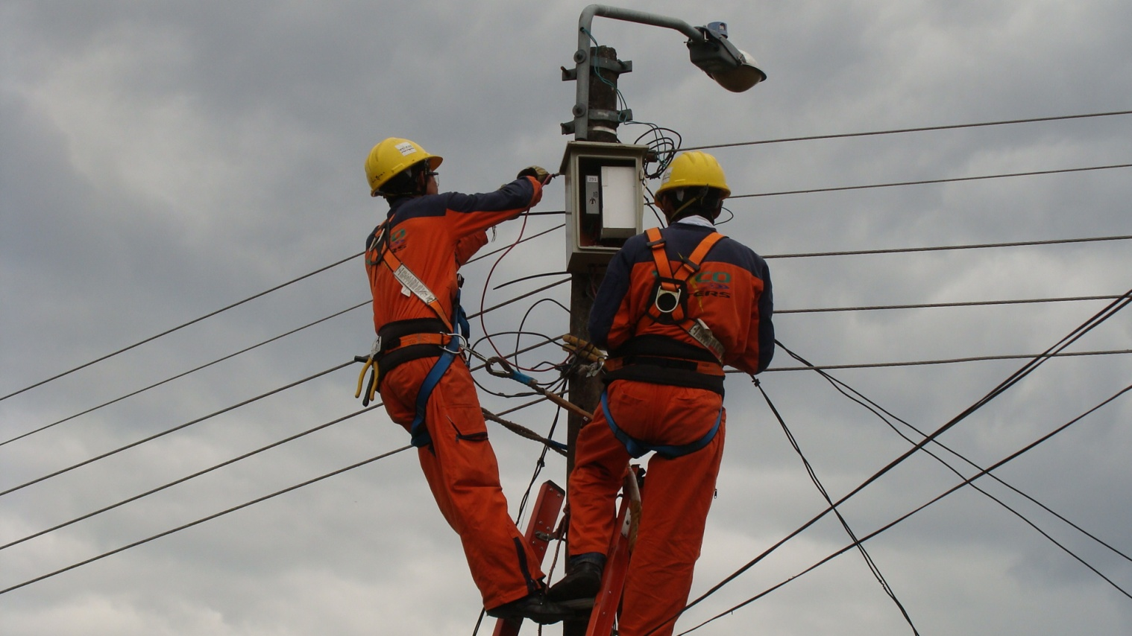
CARACTERISTICAS GENERALES
TIENE LA POTENCIALIDAD DE LA MEDIDA CENTRALIZADA
SE INSTALAN LOS EQUIPOS CON LA MINIMA INTERVENSION DEL USUARIO

Slide 9
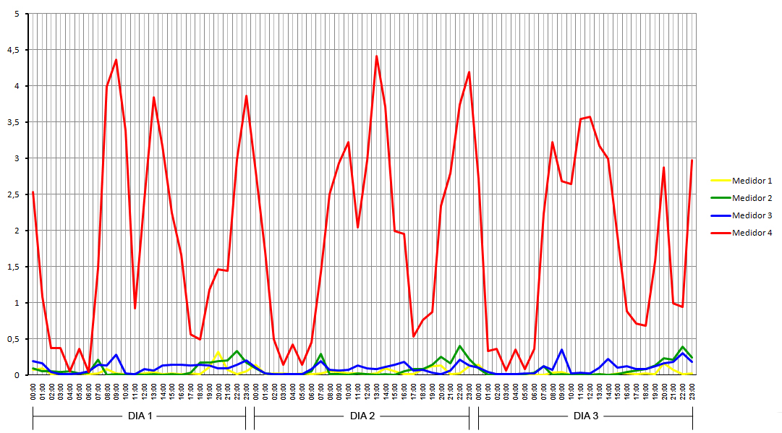
RESULTADOS
SE CREA UNA CURVA DE DEMANDA POR USUARIO
POR EL COMPORTAMIENTO DE LA GRAFICA SE DETERMINA EN QUE MOMENTO EL USUARIO ESTA INTERVINIENDO LA ACOMETIDA O EL MEDIDOR

Slide 10
TRABAJOS DE REVISION
OPERACIÓN AVISPA
TIEMPO DESPUES SE EFECTUAN LAS REVISIONES CON EFECTIVIDAD MAYOR AL 85% Y SE COMIENZA A OBTENER OPTIMOS RESULTADOS.

Slide 11
RESULTADOS EN CEDENAR S.A. E.S.P. Y COMPAÑÍA ENERGÉTICA DE OCCIDENTE S.A. E.S.P.
MUNICIPIO DE BUESACO
Usuarios | 1.060
Número de usuarios con fraude | 204
Energía en medida de Usuarios | 26.7 MWh/mes
Energía VECOS | 41.3 MWh/mes
Energía Perdida | 14.6 MWh/mes
% de Perdidas Inicial | 14.6 %
% de Perdidas Final | 6.6%
Costo sistema VECO | $ 36.109.960
Costo de normalización | $ 12.240.000
Costo total del proyecto | $ 48.349.960
Recuperación por energía en pesos/año | $ 82.518.840
% intervención de usuarios | 19%
BARRIO LAS PALMAS - POPAYAN
Usuarios | 57
Número de usuarios con fraude | 21
Energía en medida de Usuarios | 4.8 MWh/mes
Energía VECOS | 7.2 MWh/mes
Energía Perdida | 2.4 MWh/mes
% de Perdidas Inicial | 33%
% de Perdidas Final | 3%
Costo sistema VECO | $ 2.109.000
Costo de normalización | $ 1.260.000
Costo total del proyecto | $ 3.369.000
Recuperación por energía en pesos/año | $ 11.678.352
% intervención de usuarios | 36%
ANÁLISIS POR MUNICIPIO
ANÁLISIS POR MACROMEDIDOR

Slide 12
CONCLUSIONES
El sistema VECO es una alternativa eficiente y económica que impacta severamente sobre el indicador de perdidas no técnicas cuando se lo trabaja de forma sistemática masiva y ordenada.
La búsqueda de proyectos amigables que conduzcan a óptimos resultados sin provocar conflictos sociales, hoy por hoy son de muy buena aceptación por parte de las empresas, permitiéndoles a estas hacer una recuperación prudente y efectiva de sus perdidas de energía.
La orientación de las revisiones a los usuarios a través del sistema VECO, permite aumentar considerablemente la efectividad y desvirtúa los modelos tradicionales de selección de usuarios que ocasionan enormes gastos económicos y bajos resultados.

Slide 13
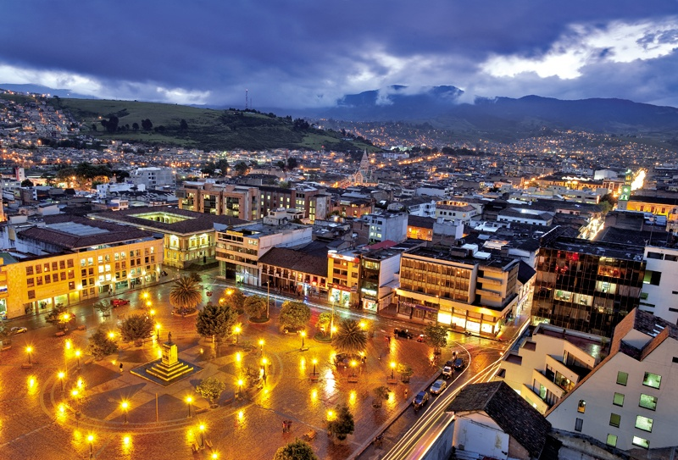
GRACIAS…….

